Slide 1

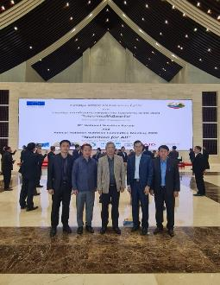
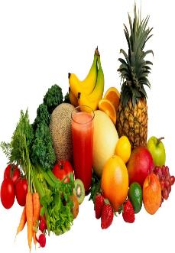
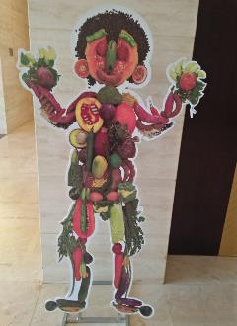
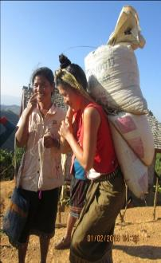
ກອງປະຊຸມຖອດຖອນບົດຮຽນລະຫວ່າງຄູ່ຮ່ວມງານວຽກ
ໂພຊະນາການ ຈາກຫຼາຍພາກສ່ວນຮ່ວມກັບຄະນະໂພຊະນາການ ຂັ້ນແຂວງ, ຂັ້ນເມືອງ
ຄັງວັນທີ່ 10-11 ມີນາ 2021

Slide 2
ສະ​ຖານ​ທີ່​ບໍ​ລິ​ການ​ ວຽກ​ງານ​ອະ​ນາ​ໄມ ແລະ ສົ່ງ​ເສີມ​ສຸ​ຂະ​ພາບ
ລ/ດ | ສະ​ຖານ​ທີ່​ບໍ​ລິ​ການ | ​ ຈ/ນ ​ແຫ່ງ
1 | ໂຮງໝໍແຂວງ | 01
2 | ​ໂຮງໝໍ ເມືອງ | 06
3 | ສູນບໍລິການສຸຂະພາບ | 01
4 | ໂຮງໝໍທະຫານແຂວງ | 01
5 | ໂຮງໝໍທະຫານກອງພົນ | 01
6 | ໂຮງໝໍເອກະຊົນ (ໄຊມັງກອນ) | 01
7 | ໂຮງໝໍນ້ອຍ | 53
8 | ຫ້ອງກວດພະຍາດເອກະຊົນ | 27
9 | ​ຈຸດເຄື່ອນທີ່ບໍລິການສຸຂະພາບ ແລະ ສັກຢາກັນພະຍາດ | 870

Slide 3
ປະ​ຊາ​ກອນເປົ້າ​ໝາຍ​ ປີ 2020 ແລະ ຕົວຊີ້ວັດເພື່ອບັນລຸ
ລ/ດ | ກຸ່ມ​ເປົ້າ​ໝາຍ | ຈຳ​ນວນ (ຄົນ)
1 | ປະຊາກອນ | 345,429
2 | ເດັກ​ນ້ອຍ​ອາ​ຍຸ​ຕໍ່າກ່ວາ 1 ປີ | 8,203
3 | ເດັກ​ນ້ອຍ​ອາ​ຍຸ​ຕ່ຳ​ກວ່າ 5 ປີ | 40,074
4 | ແມ່​ຍິງ​ຖື​ພາ | 8,843
5 | ແມ່​ຍິງ​ໄວ​ຈະ​ເລີນ​ພັນ (15 - 45 ປີ) | 90,908
6 | ແມ່ຍີງໄວແຕ່ງງານ | 54,525

Slide 4
ການຈັດຕັ້ງປະຕິບັດໄລຍະ 5ປີ 2016-2020
ລ/ດ | ຕົວ​ຊີ້​ວັດ | ປະຕິບັດໄດ້ ປີ 2016 | ປະຕິບັດໄດ້ ປີ 2017 | ປະຕິບັດໄດ້ ປີ 2018 | ປະຕິບັດໄດ້ ​​ປີ 2019 | ປະຕິບັດ​​ປີ ປີ 2020 | ຄາດໝາຍ 2020
 |  |  |  |  |  |  | ກະຊວງ | ແຂວງ
1 | ອັດຕາເດັກນ້ອຍລຸ່ມ 5 ປີ ທີ່ມີນໍ້າໜັກຕໍ່າກວ່າມາດຕະຖານ (%) | 28.7 | 21 | 18.5 | 17 | 16 | 16.9 | 17
2 | ອັດຕາເດັກນ້ອຍລຸ່ມ 5 ປີ ທີ່ມີລວງສູງບໍ່ໄດ້ມາດຕະຖານ (%) | 28.82 | 27 | 22.56 | 21 | 21 | 21.6 | 22
3 | ອັດຕາການຕາຍຂອງເດັກນ້ອຍ ລຸ່ມ 1 ປີ (/1.000 ເດັກ​ເກີດ​ມີ​ຊີ​ວິດ) | 22 | 32 | 14 | 19 | 14.2 | 15.9 | 16
4 | ອັດຕາການຕາຍຂອງເດັກນ້ອຍ ລຸ່ມ 5 ປີ (/1.000 ເດັກ​ເກີດ​ມີ​ຊີ​ວິດ) | 30 | 38 | 16 | 22 | 15.9 | 18.3 | 18
5 | ອັດຕາສ່ວນການຕາຍຂອງແມ່ (/100.000 ເດັກ​ເກີດ​ມີ​ຊີ​ວິດ) | 125 | 251 | 117 | 34 | 136 | 22.9 | 23
6 | ອັດຕາການເກີດມີແພດຊ່ວຍ (%) | 52.41 | 52 | 51 | 74 | 58 | 67.1 | 67
7 | ອັດຕາການໃຫ້​ວັກ​ຊິນກັນພະຍາດ Penta3 (%) | 95 | 91 | 71 | 94 | 79 | 95.7 | 96
8 | ອັດ​ຕາ​ການ​ຊົມ​ໃຊ້​ນ້ຳ​ສະ​ອາດ (%) | 92 | 90 | 95 | 93 | 91 | 95.7 | 96
9 | ອັດ​ຕາ​ການຊົມ​ໃຊ້​ວິດ​ຖ່າຍ​ຄອບ​ຄົວ (%) | 64.26 | 64 | 61 | 74 | 76 | 73.9 | 73
10 | ອັດ​ຕາ​ການ​ປົກ​ບ້ານສາທາລະນະສຸກແບບຢ່າງ (%) | 83.23 | 88.53 | 88 | 88 | 89 | 89.1 | 90

Slide 5
5. ການເສີມຈຸລະສານອາຫານ ວິຕາມີນ ແລະ ເກືອແຮ່
(VitA, Mebendazol, Zinc, Fer)
ລດ | ຕົວຊີ້ວັດ | ເປົ້າໝາຍ | ປີ 2020
 |  |  | ຈໍານວນ | %
1 | ເດັກລຸ່ມ 5 ປີ ໄດ້ຮັບ Vit A : | 95%
- | ເດັກອາຍຸ 6-11 ເດືອນ | 8,203 | 4,068 | 49,6
- | ເດັກອາຍຸ 12-59 ເດືອນ ຄັ້ງທີ່ 1 | 40,074 | 18,020 | 44,97
- | ເດັກອາຍຸ 12-59 ເດືອນ ຄັ້ງທີ່ 2 | 40,074 | 3,312 | 8,27
2 | ເດັກລຸ່ມ 5 ປີ ໄດ້ຮັບ Meb: | 95%
- | ເດັກອາຍຸ 12-59 ເດືອນ ຄັ້ງທີ່ 1 | 40,074 | 18,058 | 45,06
- | ເດັກອາຍຸ 12-59 ເດືອນ ຄັ້ງທີ່ 2 | 40,074 | 3,337 | 8,32
3 | ເດັກລຸ່ມ 5 ປີ ໄດ້ຮັບ Zinc (ເວລາເປັນຖອກທ້ອງ) | 40,274 | 1000 | 2,48
4 | ຈັດສົ່ງອາຫານເສີມ URTF ໃຫ້ 7 ເມືອງ ແລະ 1 ໂຮງໝໍແຂວງ | 40,074 | 6,750 | 100
5 | ແມ່ຍີງຖືພາໄດ້ຮັບຢາທາດເຫຼັກ 90 ເມັດ | 55% | 8,923 | 99,1
6 | ແມ່ຫຼັງເກີດລູກໄດ້ຮັບຢາທາດເຫຼັກ 90 ເມັດ | 8,727 | 8,923 | 45,3

Slide 6
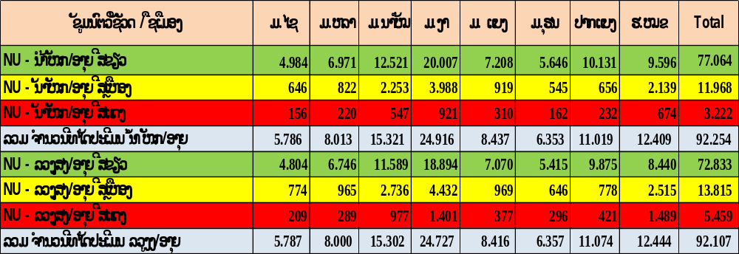
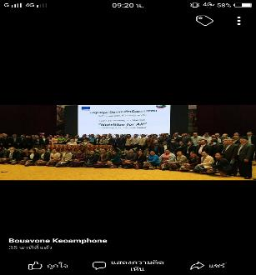
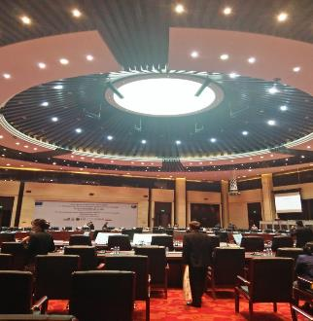
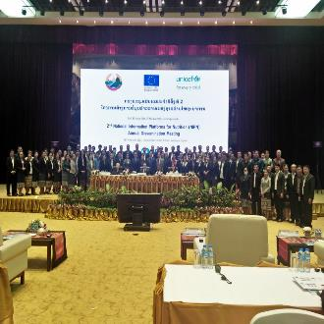
ການຈັດຕັ້ງປະຕິບັດວຽກໂພຊະນາການ ປີ2020

Slide 7
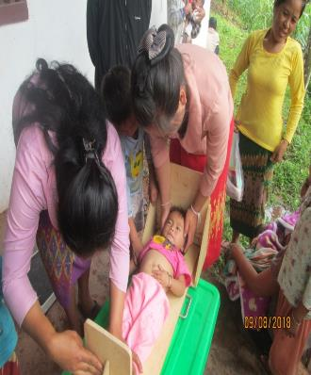
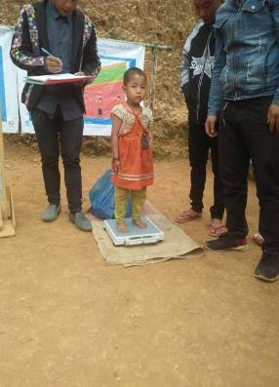
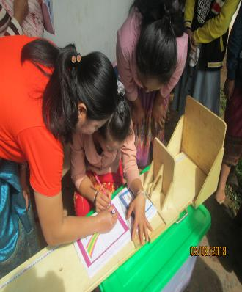


Slide 8
ການຈັດຕັ້ງປະຕິບັດວຽກໂພຊະນາການຂອງແຕ່ລະຂະແໜງການ
ປີ 2020
ຂະແໜງ ການ | ມູນຄ່າ | ຜູ້ໃຫ້ທືນ
ຂະແໜງສາທາ | 67.000,000 153.882.500 15,097,320 ລວມ: 235.979.820 | ລັດຖະບານ ໂຄງການ ENUFF UNICEF
ກະສິກໍາ ແລະ ປ່າໄມ້ | 746,083, 200 | ການປູກ, ການລ້ຽງ
ສຶກສາທິການ ແລະ ກິລາ | 2.272.508.800 | WFP
ຫຼາຍຂະແໜງ ການ | 44.511.000 | ການຄໍ້າປະກັນສະບຽງອາຫານ
ລວມທັງໝົດ | 3,299.082.820

Slide 9
ດ້ານດີ ແລະ ຂໍ້ສະດວກ
ຮັບການຊີ້ນຳຈາກ, ສູນກາງ, ຂັ້ນແຂວງ, ເມືອງ, ແລະ ທ້ອງຖີ່ນເປັນຢ່າງດີ.
ໄດ້ຮັບການແຕ່ງຕັ້ງຄະນະກຳມະການໂພຊະນາການຂັ້ນແຂວງ, ຂັ້ນເມືອງຄືນໃໝ່ ສໍາເລັດ.
ໄດ້ຮັບການຮ່ວມມືກັບຫຼາຍພາກສ່ວນ, ຫຼາຍຂະແໜງການ ພາຍໃນ
ແຂວງ ແລະ ອົງການຈັດຕັ້ງສາກົນ.
ພະນັກງານແຕ່ລະຂະແໜງການມີຄວາມຮຸ້ພື້ນຖານໃນການຈັດຕັ້ງປະຕິບັດ.
ປະຊາຊົນໄດ້ຮຽນຮູ້, ຮັບຜົນປະໂຫຍດ ຊ່ວຍແກ້ໄຂຊິວິດການເປັນຢູ່ດີຂື້ນກ່ວາເກົ່າ.
ໄດ້ຮັບທືນສະໜັບສະໜູນຈາກລັດຖະບານ ​ແລະ ອົງການຈັດຕັ້ງສາກົນ.

Slide 10
ບັນຫາ ແລະ ສີ່ງທ້າທາຍ:
:
ການປະສານງານແຕ່ລະຂັ້ນ ບໍ່ຕໍ່ເນື່ອງ ການປະຊຸມ, ການລົງຕິດຕາມຊຸກຍູ້ຍັງບໍ່ໄດ້ດີເທົ່າທີ່ຄວນ.
ລາຍງານຜົນການຈັດຕັ້ງປະຕິບັດຂອງ​ແຕ່ລະ​ຂະ​ແໜງ​ການຍັງຊັກຊ້າ
ແມ່ຍີງຈໍານວນໜື່ງຍັງຂະລຳອາຫານ ຢູ່ຊົນນະບົດ, ເຂດຫ່າງໄກສອກຫຼີກ (ເວລາຖືພາ ແລະ ຫຼັງເກີດລູກ).
ຄວາມຮູ້ພື້ນຖານດ້ານການປຸງແຕ່ງອາຫານທີ່ຖືກຫຼັກໂພຊະນາການຍັງຕໍ່າ
ການ​ລ້ຽງ​ລູກ​ດ້ວຍ​ນົມ​ແມ່ ພຽງ​ຢ່າງດຽວ​ແຕ່​ມື້​ເກີດ​ຮອດ 6 ​ເດືອນ​ຍັງ​​ບໍ່​ໄດ້ດີ, ​
ການປູກ, ການລ້ຽງຂອງປະຊາຊົນຍັງເຮັດບໍ່ໄດ້ເທົ່າທີ່ຄວນ, ບໍ່ມີການຄໍ້າປະກັນສະບຽງອາຫານໃນຄົວເຮືອນ ແລະ ຊຸມຊົນ.

Slide 11
ທິດທາງແກ້ໄຂ
ເພີ່ມການປະສານງານກັບບັນດາຂະແໜງການທີ່ກ່ຽວຂ້ອງ ໃຫ້ຫຼາຍຂື້ນ
2. ເອົາໃຈໃສ່ ປຸກລະດົມ, ໃຫ້ຄໍາປຶກສາຜູ້ປົກຄອງເດັກກ່ຽວກັບການເບີ່ງແຍງ
ດູແລເດັກ ແລະ ການບໍລິໂພກອາຫານທີ່ເປັນປະໂຫຍດຕໍ່ການຈະເລີນເຕີບໂຕ
ຂອງເດັກໂດຍເນັ້ນໃສ່ຫຼັກໂພຊະນາການ 1000 ວັນ
3. ປຸກລະດົມ, ສົ່ງເສີມ ການປູກ, ການລ້ຽງ ເພື່ອຮັບປະກັນດ້ານສະບຽງອາ
ຫານເພື່ອໂພຊະນາການ ເຮັດໃຫ້ຄົວເຮືອນ, ຊຸມຊົນໄດ້ມີອາຫານບໍລິໂພກຕະ
ຫຼອດປີ.
4. ເອົາໃຈໃສ່ລົງຕິດຕາມຊຸກຍູ້ ຂັ້ນເມືອງ, ແລະ ໂຮງໝໍນ້ອຍລົງສູ່ທ້ອງຖິ່ນ

Slide 12
ແຜນຈັດຕັ້ງປະຕິບັດ 10 ມາດຕະການ ປີ2021
10 ມາດ​ຕະ​ການບຸລິມະສິດ | ​ລັດທະບານ | ທືນຕ້ອງການ
1. ສະໜອງ ແລະ ແຈກຢາຍຈຸລະສານອາຫານ, ວິຕາມິນ, ເກືອແຮ່ , ຢາຂ້າແມ່ທ້ອງ | 15,000.000 | 30,000.000
2. ຕິດຕາມການແຈກຢາຍຢາຂ້າແມ່ທ້ອງ, ແລະ ວິຕາມິນອາໃນໂຮງຮຽນ | 15,000,000 | 30.000.000
3. ສົ່ງເສີມໂພຊະນາການຂອງແມ່ ແລະ ເດັກ, ການລ້ຽງເດັກອ່ອນເດັກນ້ອຍ | 1.000,000 | 12.000.000-
4. ເສີມສ້າງການບໍລິໂພກອາຫານປອດໄພ ແລະ ມີໂພຊະນາການສຸຂະພາບໃນໂຮງຮຽນ,ໂຮງແຮມ, ໂຮງງານ | 1.000,000 | 12.000.000-
5. ລົງກວດອາຫານຕາມທ້ອງຕະຫຼາດ ຄິວລົດ, ແລະ ໂຮງໝໍ,ໂຮງຮຽນ,ຮ້ານອາຫານໆ 07ເມືອງ | 20.000.000 | 40.000.000
6. ຄຸ້ມຄອງ ແລະ ບໍລິຫານດ້ານໂພຊະນາການ |  | 20.000.000
7. ຕອບໂຕ້ໄພພິບັດດ້ານໂພຊະນາການ |  | 20.000.000
8. ຈັດຊື້ອາຫານເສີມສໍາລັບເດັກ ແຮໄວ້ໃນກໍລະນີເກີດໄພພິບັດ 07 ເມືອງ |  | 20.000.000-
9. ເຝົ້າລະວັງຂໍ້ມູນຂ່າວສານ ໂພຊະນາການ | 5.000.000 | 5.000.000
10.ຈັດສົ່ງຂໍ້ມູນຂ່າວສານ, ສື່ໂຄຊະນາຕ່າງໆ,ລົງເກັບຂໍ້ມູນຕ່າງໆດ້ານໂພຊະນາການໃຫ້ໄດ້ 80% ເຂດທີ່ຖືກຜົນກະທົບ ຈາກໄພພິບັດ. | 34.500.000 | 13.500.000
ລວມທັງໝົດ | 1.095000.000 | 2.025.00000

Slide 13

ຂອບໃຈ

